Slide 1
Full Stack Bootcamp
Programación & Algorítmica & Proyectos Software
Introducción a BBDD
Bases de Datos avanzadas
Javascript avanzado & EcmaScript 6
MongoDB

Slide 2
Base de Datos – Que es?
Según la Wikipedia:
Una base de datos es un conjunto de datos pertenecientes a un mismo contexto y almacenados sistemáticamente para su posterior uso. En este sentido; una biblioteca puede considerarse una base de datos compuesta en su mayoría por documentos y textos impresos en papel e indexados para su consulta.

Slide 3
Base de Datos – Ejemplos
Ejercicio: Definir los datos necesarios para una biblioteca
Ejercicio: Definir los datos para una plataforma ecommerce.
Tablas
Tipos de datos
Relaciones
Como se enlaza con la web?

Slide 4
Base de Datos – Ejemplos (II)
Ejercicio: Modelar los datos de IMDb
https://www.imdb.com/chart/top/?ref_=nv_mv_250
Tablas
Tipos de datos
Relaciones

Slide 5

Base de Datos – Ejemplos (II)
Almacenamiento de datos en servidor
Guardado permanente
Acceso a los datos en paralelo
Inserción de datos
Datos relacionados
Búsqueda de datos -> Filtrado - filter()
Ordenación de datos -> sort()

Slide 6
Base de Datos – Maria DB
Instalar Maria DB Server
https://mariadb.org
Indicar usuario y contraseña
Marcar resto de configuración por defecto
Completar la instalación
Inicio -> MySQL Client
mysql -u //user_name// -p -h //ip_address// //db_name//

Slide 7
Base de Datos – Tipos
Sistemas transaccionales
Basado en “transacciones”
Aplicaciones en tiempo real
Arquitectura normalizada
Ejemplo: La mayoría de aplicaciones web
Ventajas / desventajas:
Eliminación de bloqueos e interbloqueos (deadlocks)
Difíciles de consultar desde el punto de vista analítico

Slide 8
Base de Datos – Tipos (II)
Sistemas analíticos:
Para crear diagrama Relación-Entidad en estrella en sistema (OLAP)
Usado masivamente para Data Warehouse
Uso de procesos ETL
Ventajas / desventajas:
Herramienta casi perfecta para la mejora continua de nuestro software
No vale para uso del usuario final

Slide 9
Base de Datos – Tipos (III)
Sistemas relacionales:
Ayudan a representar el modelo de datos con sus relaciones
Operaciones de búsqueda e inserción controladas
Uso de transacciones para gestionar los datos
Ventajas / desventajas:
Fácil de entender y de mantener
Con grandes volúmenes hace difícil su mantenimiento

Slide 10
Base de Datos – Tipos (IV)
Sistemas documentales:
Para almacenar grandes volúmenes de datos
Diferentes formatos para almacenar
Uso de metadata
Ventajas / desventajas:
Flexibilidad a la hora de almacenar y rapidez en la búsqueda
Perdida de las relaciones y dificultad de mantenimiento

Slide 11

MySQL – Historia y caracteristicas
Contar mi vida con las bases de datos.

Slide 12
MySQL – Historia y características (II)
Múltiples base de datos en un mismo servidor
Base de datos relacionales
Tipos de datos múltiples: entero, texto, decimal, flotante, etc.
Basado en tablas y las relaciones entre dichas tablas

Slide 13
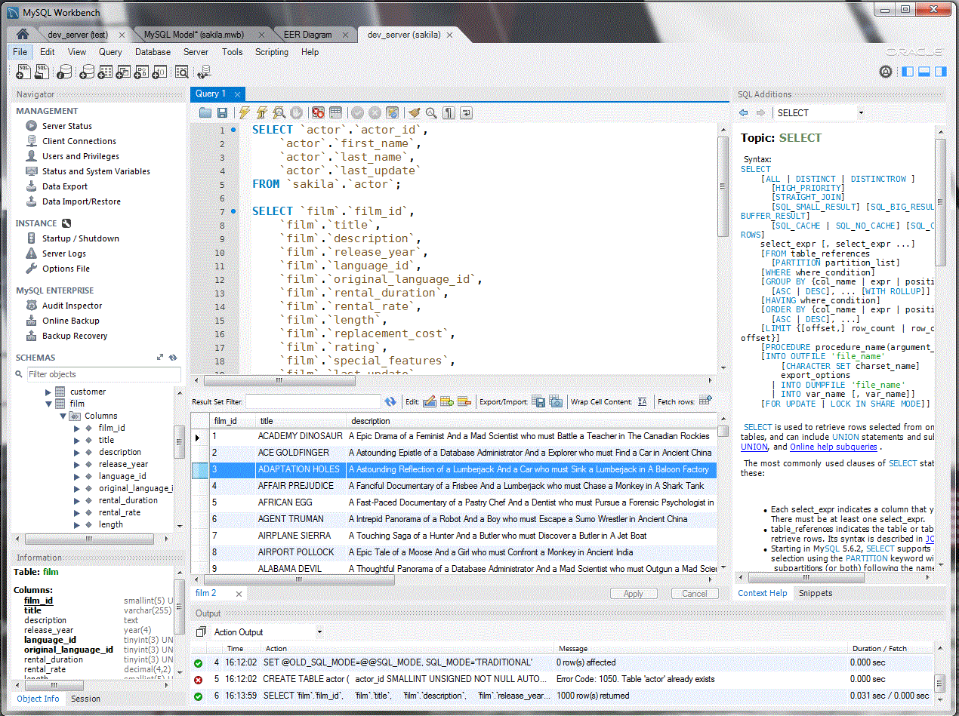
MySQL Workbench
Características:
Nos ayuda a visualizar los datos
Permite crear consultas de forma fácil
Podemos “debuguear” nuestros scripts de SQL
Crear tablas y sus relaciones de forma visual

Slide 14
MySQL Workbench
Instalación:
https://www.mysql.com/products/workbench/
Conectar con nuestro servidor Maria DB
Ver base de datos y tablas

Slide 15
MySQL – Crear Base de Datos
Comando CREATE DATABASE
CREATE DATABASE nombre_base_de_datos
Ejemplos:
CREATE DATABASE miBaseDeDatos
CREATE DATABASE test
CREATE DATABASE QWERTY_

Slide 16
MySQL - Tablas
Comando CREATE TABLE
CREATE TABLE nombre_tabla (nombre_columna TIPO_DATO, …)
Ejemplos:
CREATE TABLE t1 ( a INT );
CREATE TABLE t2 ( b INT );
CREATE TABLE student_tests (
name CHAR(10), test CHAR(10),
score TINYINT, test_date DATE
);
Ejercicio: crear una base de datos de nombre imdb y crear su table de usuario.

Slide 17
MySQL – Integridad de datos
Permite asegurar que los datos siempre guardan una consistencia
Importante relación con el código que usa la base de datos, comunicación de errores entre ambas partes
Usuario sin nombre o contraseña no puede existir -> obligar a que al guardar en base de datos sean correctos
Uso de NOT NULL
CREATE TABLE t1 ( a INT NOT NULL);
Ejercicio: borrar table usuario y crearla aplicando integridad de datos requerida.

Slide 18
MySQL – Tipos de datos
Numericos
INT, TINYINT, SMALLINT, MEDIUMINT, BIGINT, FLOAT, DOUBLE, DECIMAL
Fecha y hora
DATE, DATETIME, TIMESTAMP, TIME, YEAR
Cadenas
CHAR, VARCHAR, BLOB, TINYBLOB, MEDIUMBLOB, LONGBLOB, ENUM
Ejercicio: crear varias tablas con varios tipos de datos

Slide 19
MySQL – Tipos de datos – El valor NULL
Representa en valor vacío o no conocido
Por ejemplo, un usuario crea una cuenta pero no indica sus hobbies porque no es un dato obligatorio
Ejercicio: crear varias tablas con varios tipos de datos, algunos null y otros not null

Slide 20
MySQL – INSERT
Inserta nuevas filas en la tabla
INSERT INTO nombre_tabla VALUES (valor_columna, …)
INSERT INTO t1 VALUES (1), (2), (3);
INSERT INTO t2 VALUES (2), (4);
INSERT INTO student_tests
(name, test, score, test_date) VALUES
('Chun', 'SQL', 75, '2012-11-05')
Ejercicio: Insertar filas en tabla de usuarios que ya hemos creado
Tip: usar sentencia `SELECT * FROM nombre_tabla` para ver datos ya creados

Slide 21
MySQL – UPDATE
Actualiza datos de filas existentes en la tabla
UPDATE nombre_tabla SET nombre_columna = valor_nuevo
UPDATE books
SET title = 'Amerika’
Ejercicio: Actualizar datos de las filas de la tabla usuario que ya hemos creado

Slide 22
MySQL – DELETE
Elimina datos de filas existentes en la tabla
DELETE FROM nombre_tabla WHERE condicion
DELETE FROM books
Ejercicio: Borrar filas de la tabla usuario que hemos creado anteriormente

Slide 23
MySQL – SELECT
Selecciona filas existentes en la tabla
SELECT * FROM nombre_tabla WHERE condicion
SELECT * FROM Books
SELECT name, test FROM student_tests
Ejercicio: Seleccionar filas de la tabla Usuarios que ya hemos creado

Slide 24
MySQL – DISTINCT
Selecciona filas distintas existentes en la tabla
SELECT DISTINCT nombre_columna FROM nombre_tabla
SELECT DISTINCT topic FROM Books
SELECT DISTINCT test FROM student_tests
Ejercicio: Crear filas nuevas en la tabla Contenidos, varios contenidos con mismo géneros. Selecciona las filas distintas por genero.

Slide 25
MySQL – COUNT
Cuenta el numero de filas en una tabla
SELECT COUNT(nombre_columna) FROM nombre_tabla
SELECT COUNT(topic) FROM Books
SELECT COUNT(test) FROM student_tests
Ejercicio: Cuenta el numero de filas de la tabla Usuarios y Contenidos.

Slide 26
MySQL – GROUP BY
Agrupa una función de agregado por la columna indicada
SELECT COUNT(nombre_columna) FROM nombre_tabla GROUP BY nombre_otra_columna
SELECT COUNT(name) FROM Books GROUP BY topic
SELECT COUNT(name) FROM student_tests GROUP BY test
Ejercicio: Cuenta el numero de filas de la tabla Usuarios y Contenidos agrupando por población y por genero.

Slide 27
MySQL – HAVING
Filtra los resultados de GROUP BY usando el filtrado indicado
SELECT nombre_columna FROM nombre_tabla GROUP BY nombre_otra_columna HAVING condicion
SELECT topic, count(name) as total FROM Books GROUP BY topic HAVING total > 10
SELECT name, AVG(score) as total_score FROM student_tests GROUP BY name HAVING total_score > 4
Ejercicio: Contar numero de contenidos por genero y solo mostrar cuando haya mas de 3 contenidos por genero.

Slide 28
MySQL – Orden de ejecucion
Filtra los resultados de GROUP BY usando el filtrado indicado
SELECT DISTINCT nombre_columna FROM nombre_tabla GROUP BY nombre_otra_columna HAVING condición LIMIT numero

Slide 29
MySQL – LIMIT
Limita el numero de filas a devolver por una sentencia SELECT
SELECT nombre_columna FROM nombre_tabla LIMIT numero
SELECT topic, count(name) FROM Books LIMIT 10
SELECT name, AVG(score) FROM student_tests LIMIT 5
Ejercicio: Mostrar las 5 filas de las tablas Usuarios y Contenidos.

Slide 30
MySQL – Vistas
Muestra los resultados de una query / sentencia de MySQL
Es de solo lectura y no se puede insertar datos
Al insertar datos en la tabla fuente la vist ase modifica
CREATE VIEW nombre_vista AS <query> (p.e. SELECT name from student_tests)
Ejercicio: Crear una vista con el listado de contenidos que sean los 5 primeros de la lista (mayor score).

Slide 31
MySQL – ALTER TABLE
Incluir nueva columna en una tabla existente
ALTER TABLE t3 ADD COLUMN (d INT)
Modificar una columna existente en una tabla existente
ALTER TABLE t3 MODIFY COLUMN d VARCHAR
Eliminar una columna existente en una tabla existente
ALTER TABLE t3 DROP COLUMN d
Ejercicio: Anadir nueva columna en la tabla Usuarios y Contenidos, Modificar las columnas creadas y luego eliminarlas.

Slide 32
MySQL – Secuencias
Listado de números enteros en orden ascendente (1, 2, 3, …)
Se usan para generar números únicos en base de datos
Permite hacer referencia a una fila en concreto
Se suele usar con clave primaria
CREATE TABLE t3 (id INT UNSIGNED NOT NULL AUTO_INCREMENT, c INT)
Ejercicio: Incluir una columna ID en la tabla Usuarios y Contenidos.

Slide 33
MySQL – Secuencias (II)
Reenumerar secuencia en una tabla
ALTER TABLE t3 DROP id;
ALTER TABLE t3 ADD id INT UNSIGNED NOT NULL AUTO_INCREMENT FIRST, ADD PRIMARY KEY (id);
Comenzar la secuencia en un numero concreto
CREATE TABLE t3 (id INT UNSIGNED NOT NULL AUTO_INCREMENT = 100, c INT)
Ejercicio: Modificar las secuencias de las tablas de Usuarios y Contenidos.

Slide 34
MySQL – Recopilación
- CREATE DATABASE test;
- CREATE TABLE t1 ( a INT );
- INSERT INTO t1 VALUES (1);
- UPDATE books SET title = ‘A’;
- DELETE FROM Books;
- SELECT * FROM Books;
- SELECT DISTINCT topic FROM Books;
- SELECT COUNT(topic) FROM Books;
- SELECT COUNT(name) FROM Books GROUP BY topic
- SELECT topic, count(name) as total FROM Books GROUP BY topic HAVING total > 10
- SELECT topic, count(name) FROM Books LIMIT 10
- ALTER TABLE t3 ADD COLUMN (d INT)
- ALTER TABLE t3 MODIFY COLUMN d VARCHAR
- ALTER TABLE t3 DROP COLUMN d
- CREATE TABLE t3 (id INT UNSIGNED NOT NULL AUTO_INCREMENT, c INT)

Slide 35
MySQL – Practicar
Ejercicio: Trabajar sobre la base de datos IMDb para completar los requisitos.
Mostrar las 5 películas con mayor score
Listado del numero de películas por genero
Listado de los géneros disponibles
Media de score por genero
Tabla de votaciones de usuarios

Slide 36
MySQL – Practicar
Ejercicio: Crear base de datos para eCommerce.
Trabajar en grupo para el diseño de la base de datos
Crear todas las tablas requeridas
Usar columna ID para cada tabla
Crear las sentencias para obtener datos necesarios

